Slide 1
Computer Language

Slide 2
คำสั่งแบบมีเงื่อนไข

Slide 3
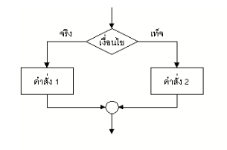
คำสั่ง if…else (2 เงื่อนไข)
รูปแบบ
if(เงื่อนไข) {
ถ้าเป็นจริงให้ทำตรงนี้
}else{
ถ้าเป็นเท็จให้ทำตรงนี้
}

Slide 4
คำสั่ง if…else
เงื่อนไขและเครื่องหมาย

Slide 5
คำสั่ง if…else
ตัวอย่างเปรียบเทียบตัวเลข 2 ตัว
#include <stdio.h>
int a=10;
int b=23;
void main(void)
{
if(a>b){
printf(“True”);
}else{
printf(“False”);
}
}

Slide 6
คำสั่ง if…else
ตัวอย่างเปรียบเทียบตัวเลข 2 ตัว
โจทย์ตัวอย่าง ให้เปรียบเทียบว่า a > b หรือไม่ ถ้ามากกว่า ให้นำค่าใน a ไปบวกอีก 10 แต่ถ้าไม่ใช่ ให้นำค่าใน a ไปลบ 5 และแสดงค่า a ออกมาทั้งสองเงื่อนไข
#include <stdio.h>
int a=10;
int b=23;
void main(void)
{
if(a>b){
printf(“a+10 = %d”,a+10);
}else{
printf(“a-5 = %d”,a-5);
}
}

Slide 7
คำสั่ง if…else
โจทย์ในชั้นเรียน
ให้นักศึกษาเขียนโปรแกรมเพื่อรับค่าผ่านคีย์บอร์ดจำนวน 1 ค่า แล้วให้เปรียบเทียบว่ามีค่ามากกว่าหรือน้อยกว่า 10
- ถ้ามากกว่า 10 ให้แสดงค่าว่า
“Number is XXX more than 10”
- ถ้าน้อยกว่า 10 ให้แสดงคำว่า
“Number is XXX less than 10”

Slide 8
คำสั่ง if…else (มากกว่า 2 เงื่อนไข)
รูปแบบ
if(เงื่อนไข) {
ถ้าตรงกับเงื่อนไขที่ 1 ให้ทำตรงนี้
}else if{
ถ้าตรงกับเงื่อนไขที่ 2 ให้ทำตรงนี้
}else if{
ถ้าตรงกับเงื่อนไขที่ 3 ให้ทำตรงนี้
}else if{
ถ้าตรงกับเงื่อนไขที่ 4 ให้ทำตรงนี้
}else{
ถ้าเงื่อนไขอื่นๆ ที่นอกเหนือจาก 1-4 ให้ทำตรงนี้
}

Slide 9
คำสั่ง if…else
ตัวอย่างเปรียบเทียบตัวเลข 2 ตัว
#include <stdio.h>
int a=10,b=23,c=2,d=44;
void main(void)
{
if(a>b){
print(“a > b”);
}else if(a>c){
print(“a > c”);
}else if(a>d){
print(“a > d”);
}else{
print(“Another else”);
}
}

Slide 10
คำสั่ง if…else
โจทย์ในชั้นเรียน
ใหรับขอมูลชั้นปของนักศึกษาและใหพิมพขอความตรงกับชั้นป กําหนดวา
ชั้นปที่ 1 พิมพวา “Freshman”
ชั้นปที่ 2 พิมพวา “Sophomore”
ชั้นปที่ 3 พิมพวา “Junior”
ชั้นปที่ 4 พิมพวา “Senior”
ชั้นปอื่น ๆ พิมพวา “Super”

Slide 11
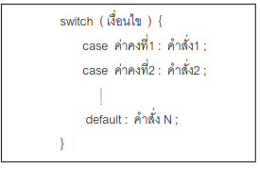
คำสั่ง switch…case
รูปแบบ

Slide 12
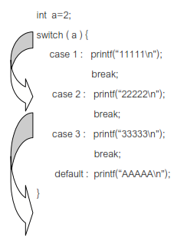
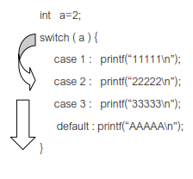
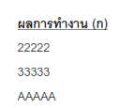
คำสั่ง switch…case กับ break

Slide 13
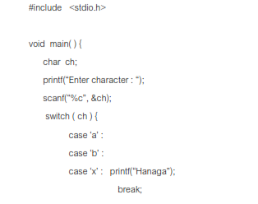
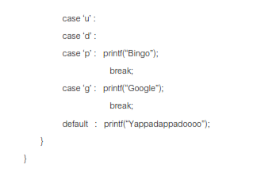
คำสั่ง switch…case กับ break
เขียนโปรแกรมเพื่อรับขอมูลตัวอักษรจากผูใช หากผูใชปอนตัวอักษร a, b, x ใหขึ้นขอความวา “Hanaga”
ปอนตัวอักษร u, d, p ใหขึ้นขอความวา “Bingo”
ปอนตัวอักษร g ใหขึ้นขอความวา “Google”
ปอนตัวอักษรอื่น ๆ ใหขึ้นขอความวา “Yappadappadoooo”

